Slide 1
DER REGENBOGEN

Slide 2
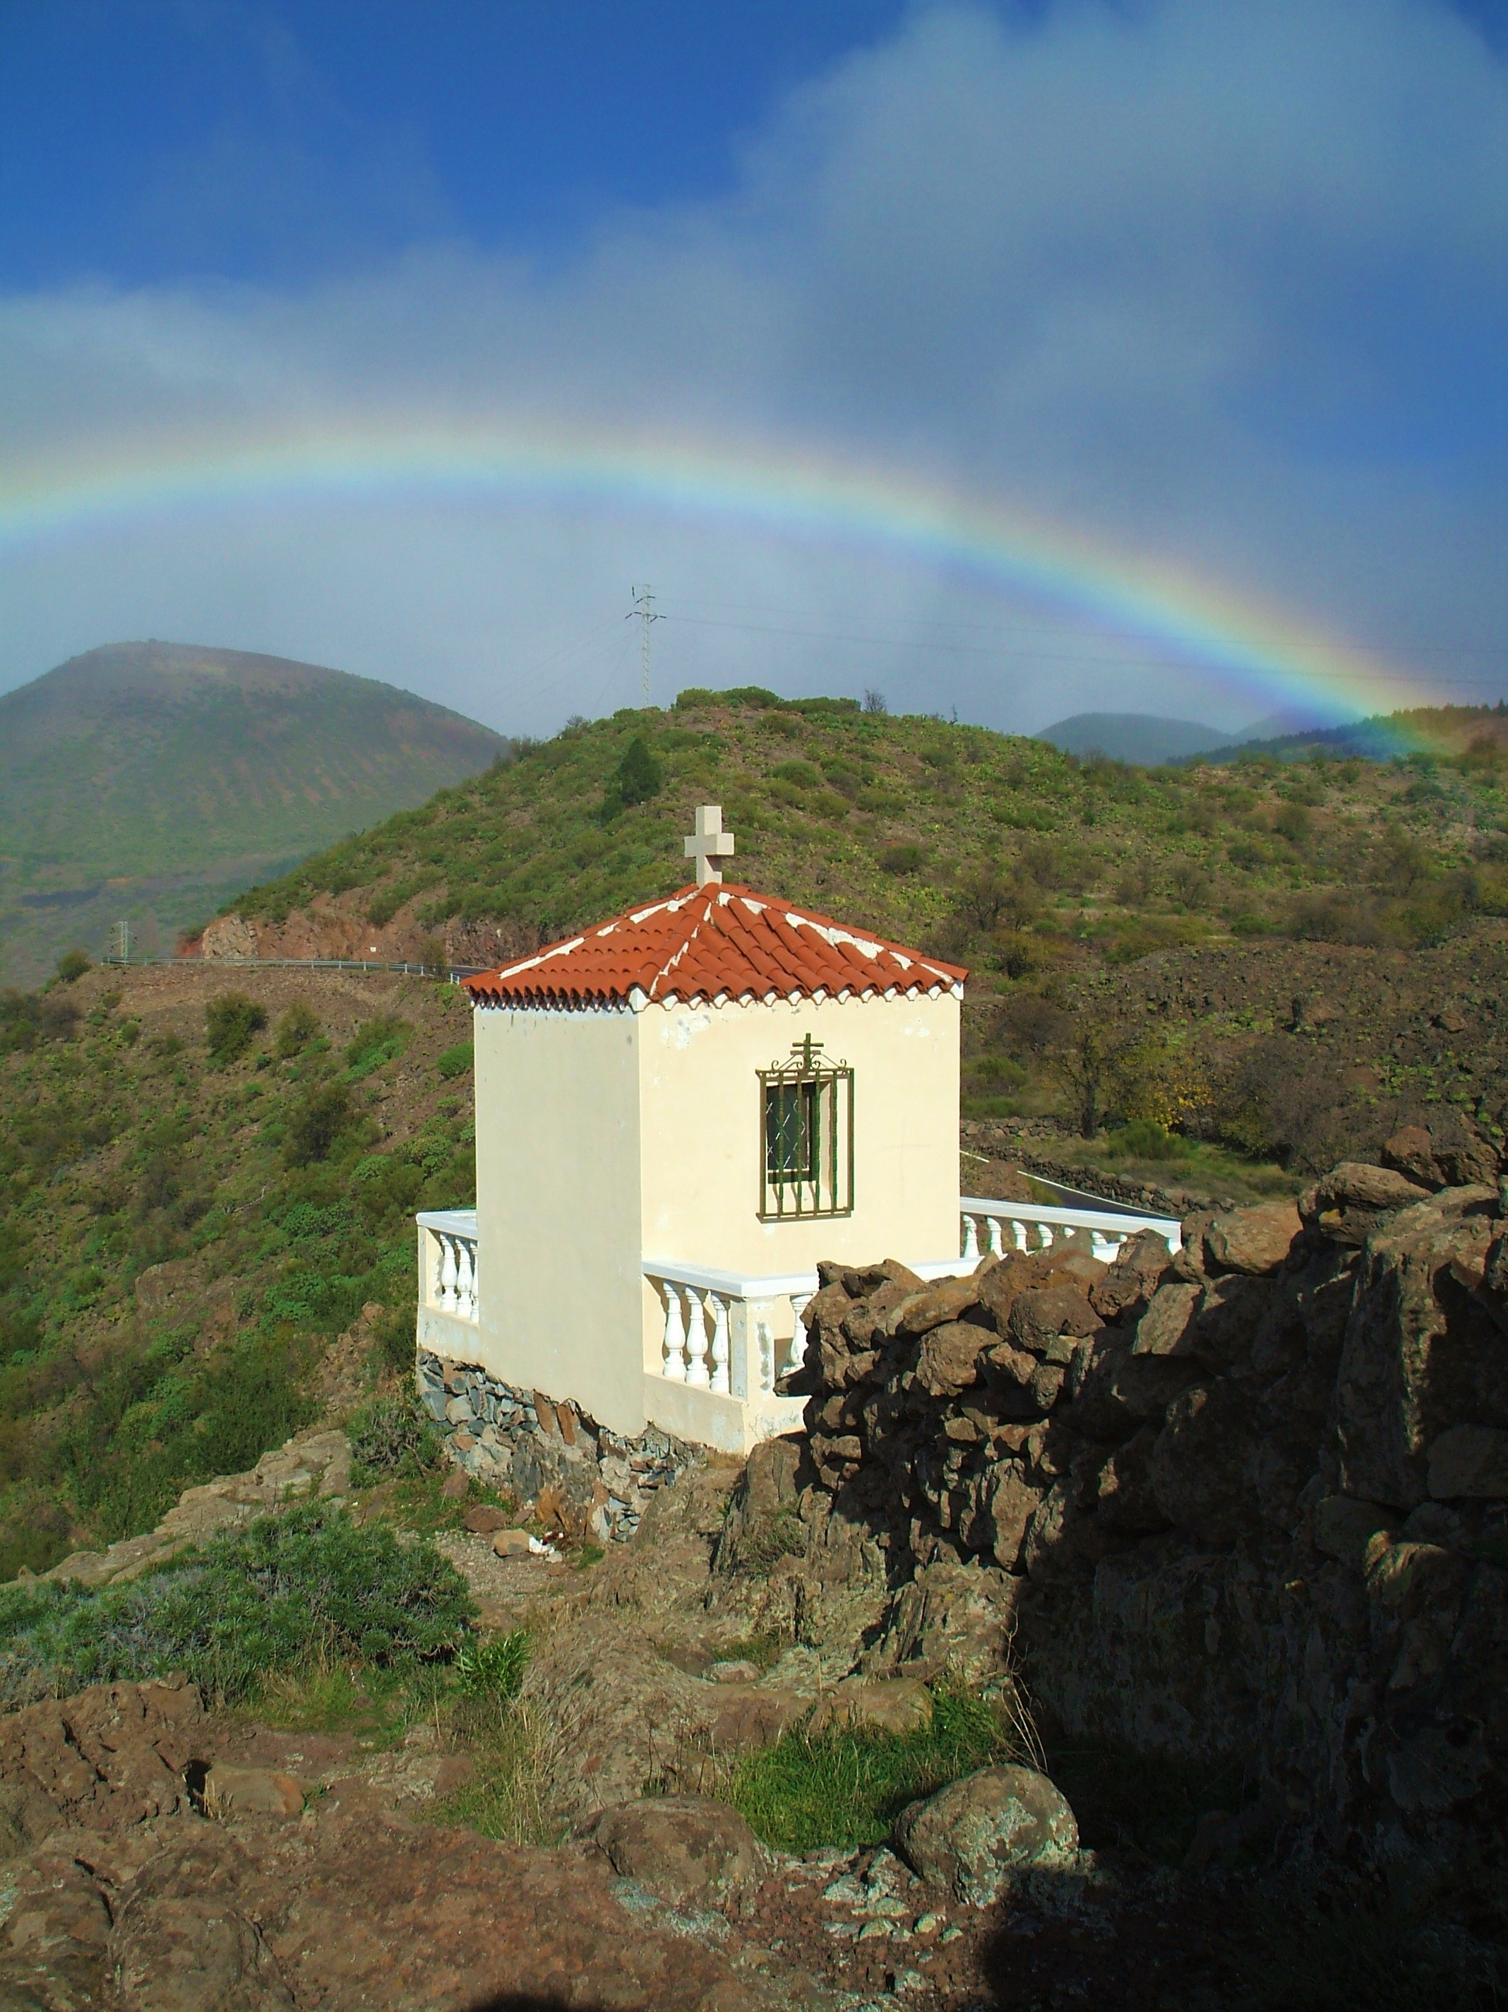
In der Bibel:
Gen. 9,12 – 17
Hes. 1,28
Offb. 4,3 / 10,1
Anfang – Mitte – Ende
Gottes Gnade ist gegenwärtig durch die Zeiten hindurch
Am weißen Thron: kein Bogen mehr (Offb. 20,10ff) – endgültiges Gericht!
Farben des Regenbogens
Rot / Orange / Gelb / Grün / Blau / Indigo / Violett
7 Farben
7 in der Bibel: Vollkommenheit
Gottes Gnade ist vollkommen und reicht völlig aus
Ist in Christus Person geworden (vgl. Joh 1,16-17)

Slide 3
Entstehung des Regebogens
Licht muss in den Wassertropfen hinein
Muss gebrochen und reflektiert werden
Christus musste in Gottes Gericht hinein
Musste gebrochen werden
Musste auferstehen

Slide 4
Entstehung des Regebogens
eigentlich Kreis (nur nicht sichtbar von der Erde aus) (vgl. Offb. 4,3 / 10,1)
42 in der Bibel (Gericht; aber auch Gnade)
84 in der Bibel
Nur einmal
Hannah (Begnadete!) – Zeit bis sie Jesus sehen durfte
42°
42°

